Slide 1
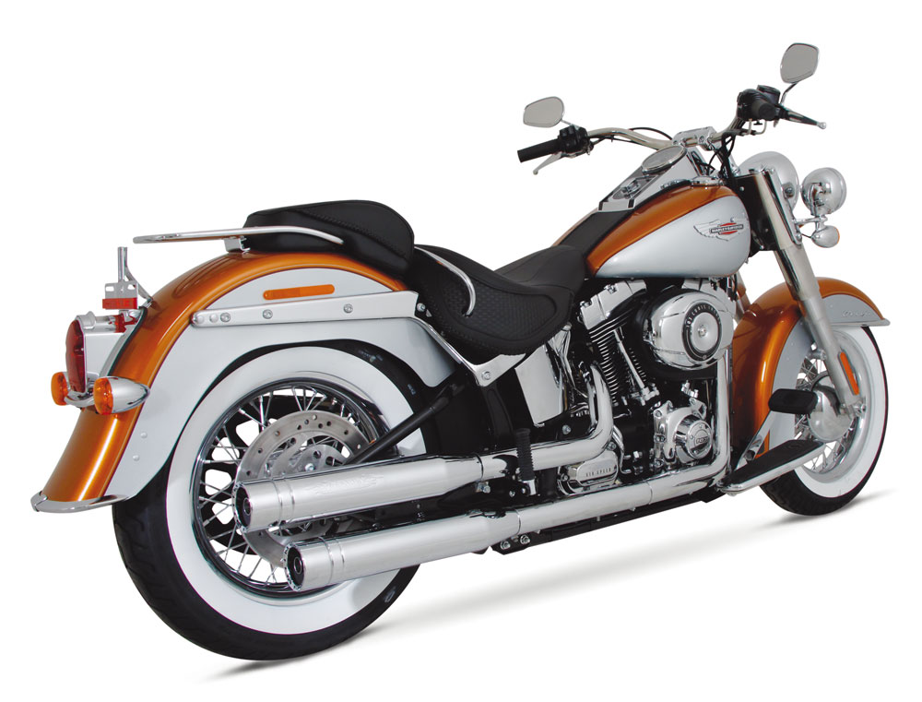
BIKE INFO 19/2015
Harley-Davidson Softail Deluxe ab 2011

Slide 2
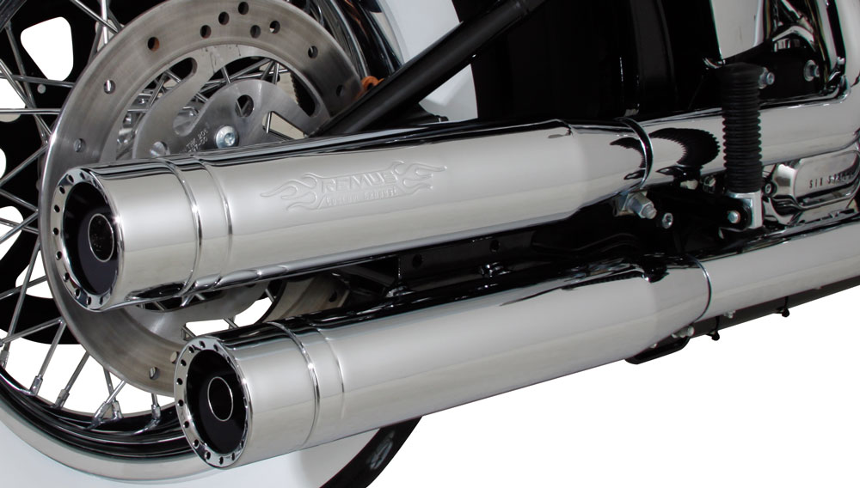
Motorrad / Bike
CAN-Bus gesteuertes Klappensystem / CAN-bus controlled valve system
Soundmodulation per Taster / Sound modulation via push button switch
Kerniger Sound / Hot sound
Endkappen wählbar und wechselbar / Selectable and changeable end caps
EG-Genehmigung / EEC homologation
Abbildung kann vom Original abweichen / Picture can deviate from original product

Slide 3
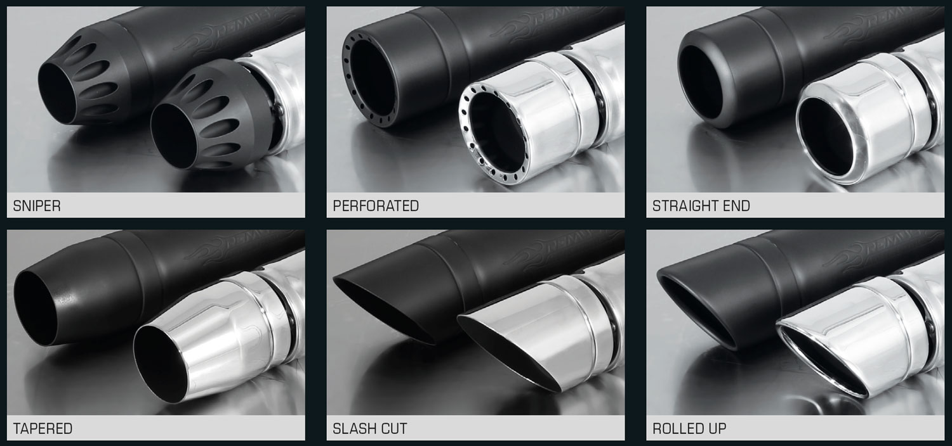
Endkappen / end caps

Slide 4
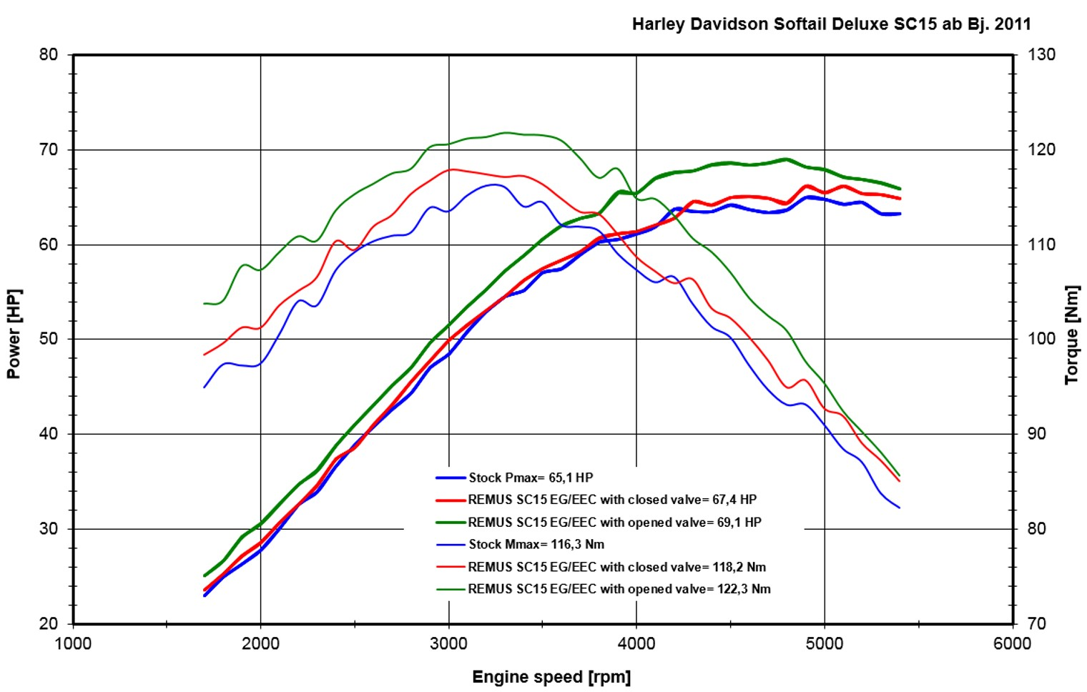
Leistungsdiagramm / Dyno chart
Technische Änderungen und Irrtümer bleiben vorbehalten.
Subject to technical alterations and errors.

Slide 5
Artikelliste / Partnumbers
ARTIKELNUMMERN / PART NUMBERS
Modell - type | Bj. year | Ømm | Beschreibung | description | Typ | Mantel | sleeve | Setartikelnummer | EUR exkl. MwSt. EUR excl. VAT
 |  |  |  |  |  | Variante | version | setpartnumber
SOFTAIL, FS2 |  |  | CUSTOM Schalldämpfer und Design der Endkappen wählbar, beides nur in Kombination montierbar | CUSTOM exhaust and selectable end cap design only fits as a complete system
FLSTN Softail Deluxe | 11- |  | 2 x CUSTOM Schalldämpfer inkl. Kat. ohne Endkappe | 2 x CUSTOM exhaust incl. cat., no end cap | EG/ABE/EEC | Edelstahl chrom | stainless steel chrome | 007152 230211 | 971,00
FLS Softail Slim | 12- |  |  |  | EG/ABE/EEC | Edelstahl schwarz | stainless steel black | 007752 230211 | 971,00
FLSTSB Cross Bones | 11 |  | 2 x CUSTOM Schalldämpfer inkl. Kat. ohne Endkappe | 2 x CUSTOM exhaust incl. cat., no end cap | EG/ABE/EEC | Edelstahl chrom | stainless steel chrome | 007152 260211 | 1332,00
FXS Blackline | 11-13 |  | MCS - System** - (nicht für FXS Blackline) | MCS - system** - (not for FXS Blackline) | EG/ABE/EEC | Edelstahl schwarz | stainless steel black | 007752 260211 | 1332,00
 |  |  | 2 x CUSTOM Schalldämpfer inkl. Kat. ohne Endkappe | 2 x CUSTOM exhaust incl. cat., no end cap | EG/ABE/EEC | Edelstahl chrom | stainless steel chrome | 007152 290211 | 1578,00
 |  |  | *SC15 - (CAN-BUS gesteuertes Klappensystem) - (nicht für FXS Blackline) | *SC15 - (CAN-BUS actuated sound system) - (not for FXS Blackline) | EG/ABE/EEC | Edelstahl schwarz | stainless steel black | 007752 290211 | 1578,00
 |  |  | Wählbare Endkappen müssen extra bestellt werden | Selectable end caps must be ordered separately
 |  |  | Endkappe Slash Cut (2 Stk.) | end cap slash-cut (2 pcs.) |  | Edelstahl chrom | stainless steel chrome | EK01 | 87,00
 |  |  |  |  |  | Edelstahl schwarz | stainless steel black | EK71 | 87,00
 |  |  | Endkappe Perforated (2 Stk.) | end cap perforated (2 pcs.) |  | Edelstahl chrom | stainless steel chrome | EK02 | 87,00
 |  |  |  |  |  | Edelstahl schwarz | stainless steel black | EK72 | 87,00
 |  |  | Endkappe Tapered (2 Stk.) | end cap tapered (2 pcs.) |  | Edelstahl chrom | stainless steel chrome | EK03 | 87,00
 |  |  |  |  |  | Edelstahl schwarz | stainless steel black | EK73 | 87,00
 |  |  | Endkappe Straight End (2 Stk.) | end cap straight end (2 pcs.) |  | Edelstahl chrom | stainless steel chrome | EK04 | 87,00
 |  |  |  |  |  | Edelstahl schwarz | stainless steel black | EK74 | 87,00
 |  |  | Endkappe Rolled Up (2 Stk.) | end cap rolled up (2 pcs.) |  | Edelstahl chrom | stainless steel chrome | EK05 | 87,00
 |  |  |  |  |  | Edelstahl schwarz | stainless steel black | EK75 | 87,00
 |  |  | Endkappe Sniper (2 Stk.) | end cap sniper (2 pcs.) |  | Edelstahl schwarz | stainless steel black | EK76 | 124,00
 |  |  | FLAP-KILL (Deaktivierungsstecker für Serienklappe) | FLAP-KILL (deactivating plug for serial valve) | Race (no EG/ABE/EEC) |  |  | HD001 | 20,00
Preise 2015 in Euro exkl. MwSt. / Prices 2015 in Euro excl. VAT! |  |  |  |  |  |  | Irrtum und Änderung vorbehalten / Errors and omission excepted
**MCS-System | Das Aktivieren der mechanischen Klappe (MCS) des EG-genehmigten Schalldämpfers ist laut EG Genehmigung nicht zulässig. Außerdem erhöhen sich beim Verstellen / Öffnen der Klappe die Geräuschwerte. Aufgrund dieses Eingriffes, d.h. wenn die Klappenstellung verändert wird, ist der Betrieb des Fahrzeuges auf öffentlichen Straßen bzw. im Geltungsbereich der STVO/STVZO nicht zulässig. The activation of the mechanical valve (MCS) of the EEC homologated exhaust is not permitted according to homologation documents. The increase in sound once the valve is activated too loud for public road usage and not permissable according to the road transport authority.

